Slide 1
北京市药品和医用耗材招采管理子系统
配方颗粒产品申报操作说明
申报企业用户

Slide 2
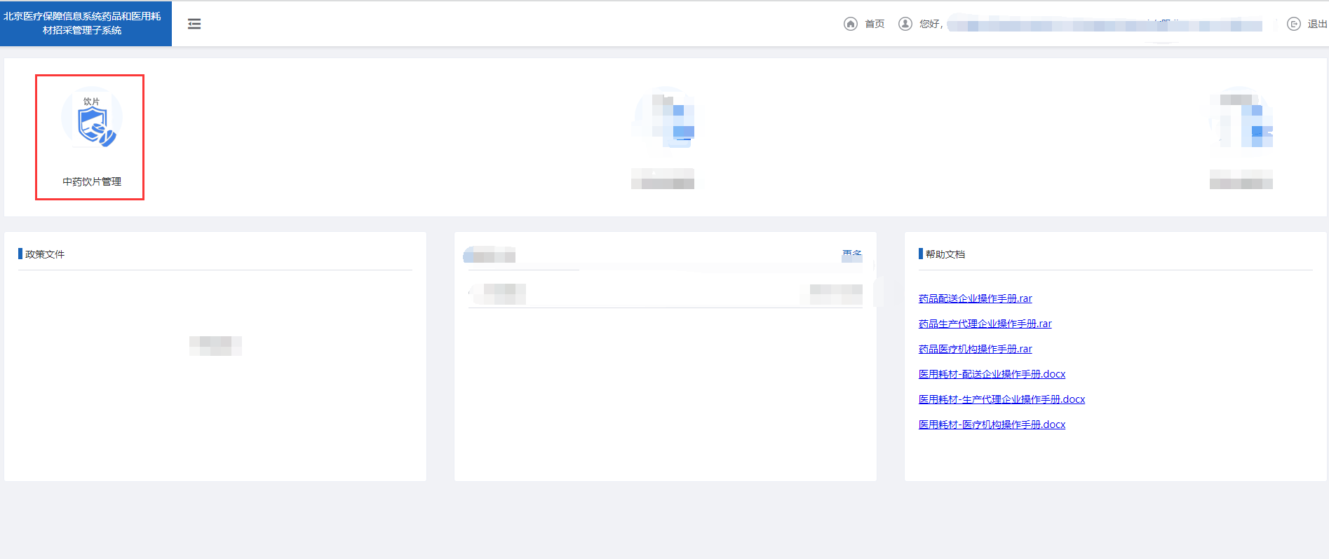
配方颗粒产品申报
选择【中药饮片管理】模块进入

Slide 3
配方颗粒产品申报
国标/省标产品申报

Slide 4
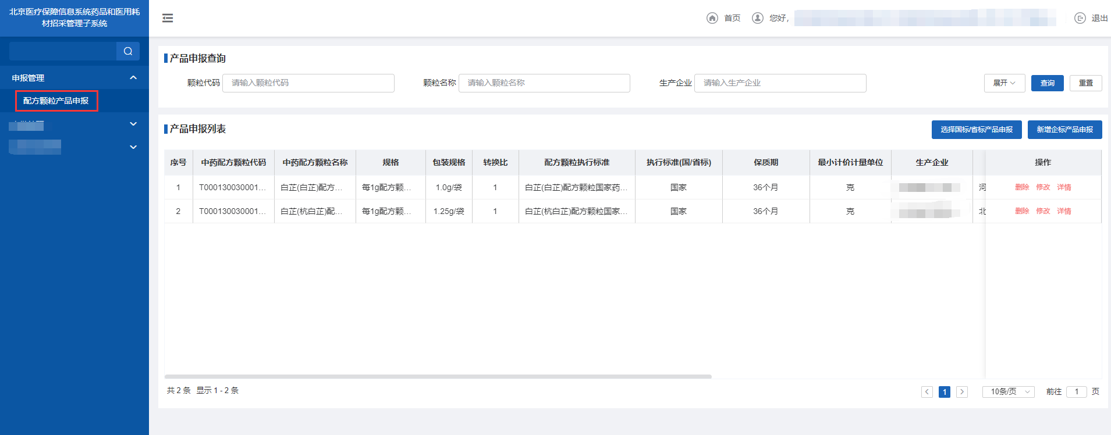
配方颗粒产品申报
1.点击【申报管理-配方颗粒产品申报】
2.点击【选择国标/省标产品申报】按钮，进入选择产品页面

Slide 5
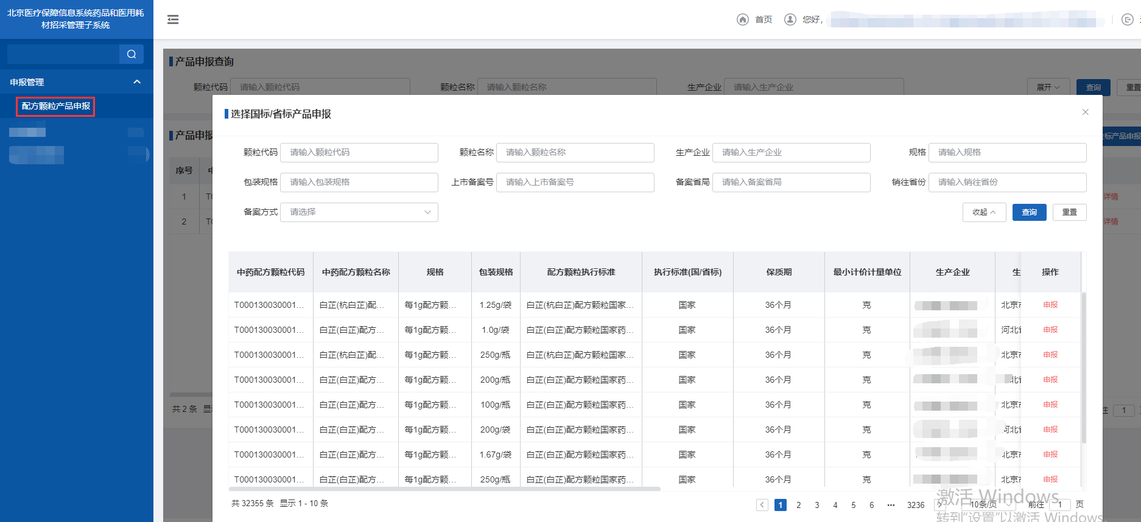
配方颗粒产品申报
注意：备案方式为“非北京备案”的产品无法操作【申报】
3.点击【申报】进入基本信息填写页面

Slide 6
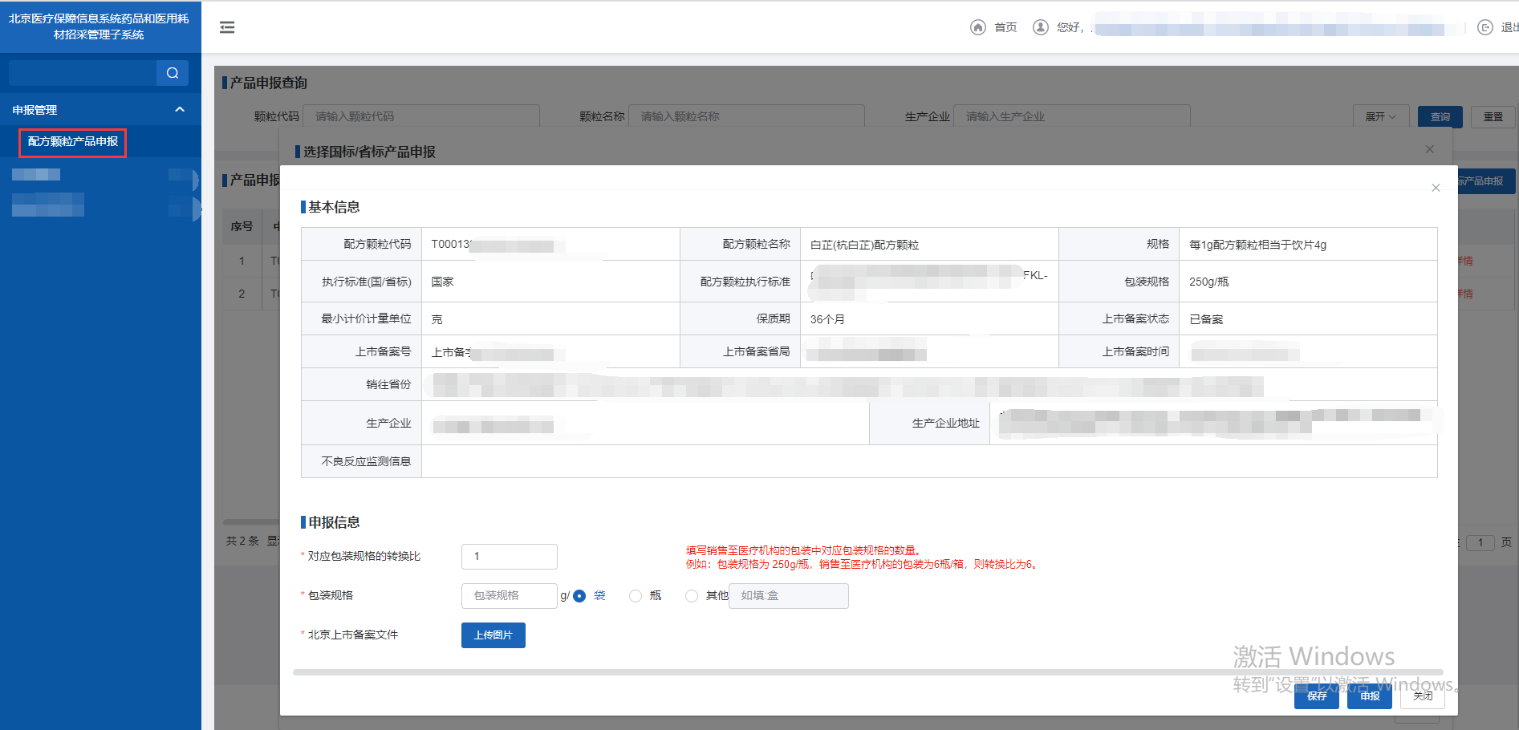
配方颗粒产品申报
4.填写申报产品信息并上传北京上市备案文件
5.点击【保存】保存申报产品成功。 或直接点击【申报】提交产品申报

Slide 7
配方颗粒产品申报
企标产品申报

Slide 8
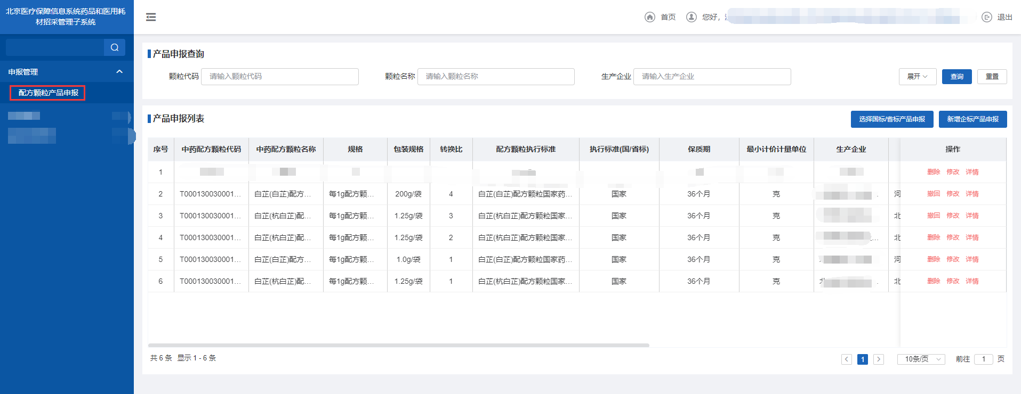
配方颗粒产品申报
2.企标产品可点击【新增企标产品申报】进入产品申报页面

Slide 9
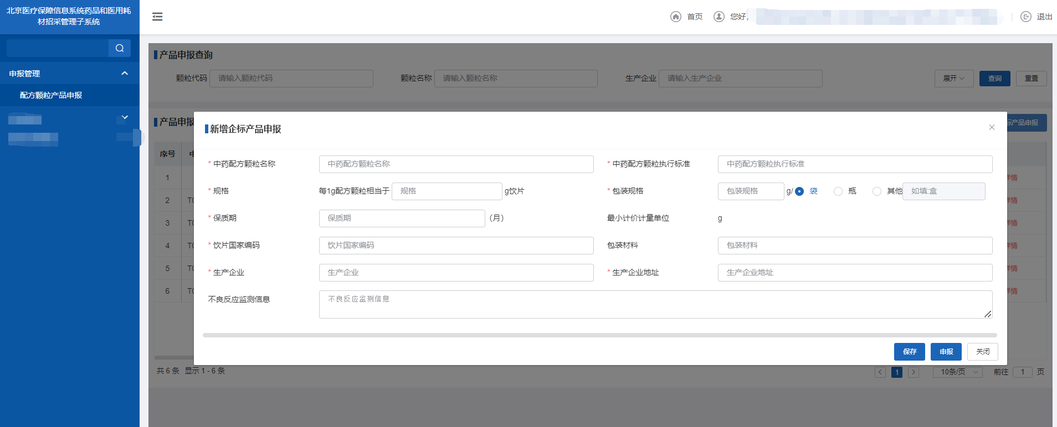
配方颗粒产品申报
3.填写产品相关信息后并点击【保存】保存产品信息成功。
或直接点击【申报】提交产品申报。

Slide 10
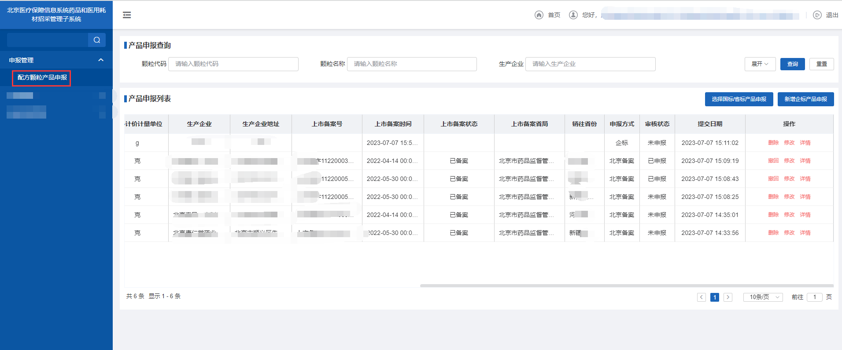
配方颗粒产品申报
已申报产品未审核前可操作【撤回】，【修改】及查看【详情】
未申报产品 可操作【删除】，查看【详情】，【修改】并提交申报

Slide 11
本部分手册内容完毕，请及时关注平台及网站动态信息

